Slide 2
第四章 数字特征
数学期望
方差
协方差和相关系数
矩与协方差矩阵

Slide 3
§4.1 数学期望
一、概念
2
1
例1、盒子中有6个球（如图），
1
3
3
3
从中任取一球再放回，重复了三次，问三次抽到号码的平均值。

Slide 4
定义4.1：如果离散型随机变量X 的分布律是
，若级数 收敛，则称随
机变量 X 的数学期望存在，且称级数
的和为 X 的数学期望，并记为EX，有时也称
EX 为 X 的均值。

Slide 5
对连续型随机变量 X 的数学期望类似的可定
义如下：
定义4.2：连续型随机变量X具有密度函数
f(x)，若积分 收敛，则称 X 的数学
期望存在，否则称X的数学期望不存在。若X
的数学期望存在，称积分值 为 X
的数学期望，也记为 EX。

Slide 6
注1、若 ，仍称X的
数学期望不存在。
2、离散型取有限个值，连续型密度函数只在有限区间上积分，则X的期望一定存在。
3、离散型只取非负值，连续型只在x>0时f(x)>0，则只需直接计算期望。

Slide 7
二、常见随机变量的数学期望
（1）（0-1）分布
X
0
1
P
1-p
p

Slide 8
（2）二项分布b(n,p)

Slide 9
（3）泊松分布P( )

Slide 10
（4）几何分布G(p)

Slide 11
（5）均匀分布U(a , b)

Slide 12
（6）指数分布

Slide 13
（7）正态分布 N(μ , σ²)

Slide 14
三、随机变量函数的数学期望
定理4.1：设Y是随机变量X的函数，即
（g 是连续函数），（1）若X
是离散型随机变量，其分布律为
而级数 绝对收敛，则有

Slide 15
（2）若 X 是连续型随机变量，其密
度函数为 ，若积分
绝对收敛，则有

Slide 16
定理4.2：设Z是二维随机变量（X，Y）的
函数，即Z＝g（X，Y）：
（1）若二维离散型随机变量（X，Y）的联合分布律为
而级数 绝对收敛，
则

Slide 17
（2）若二维连续型随机变量（X，Y）的联合密度函数为 ，
绝对收敛，
则

Slide 18
例1：设 X～b（n，p），求EX(X-1)。
解：因X～b（n，p），则X的分布律为
令 Y＝g(X)＝ X(X-1)

Slide 20
例2、已知X～N(0,1)，求E(X⁴)
解：X的密度函数为
令 Y＝g(X)＝ X⁴

Slide 22
例3、（X,Y）的联合密度函数为：
求：EY
解：

Slide 23
例4：设随机变量（X，Y）服从二维正态分
布，其密度为
求 的数学期望。
解：

Slide 24
例5：设X、Y相互独立同服从标准正态分
布N（0，1），求 E（max｛X,Y｝）。
y
解：由题设，(X，Y)的联合密度为
x < y
o
x
y < x

Slide 26
四、数学期望的性质
（1） EC＝C，(C为常数)
（2） E(CX)＝CEX ，(C为常数)
（3） E(X+Y)＝EX＋EY
E(aX+b)＝aEX＋b，
E( )＝
（4）若X、Y是相互独立的随机变量，则
E(X·Y)＝EX·EY 。

Slide 27
例6、设X的分布律为：
求 EX
解：此分布律对应的概率模型为，有N个产品，其中M个为正品；从中任取n个产品，令X表示取出的产品中正品的个数；

Slide 28
令
则

Slide 29
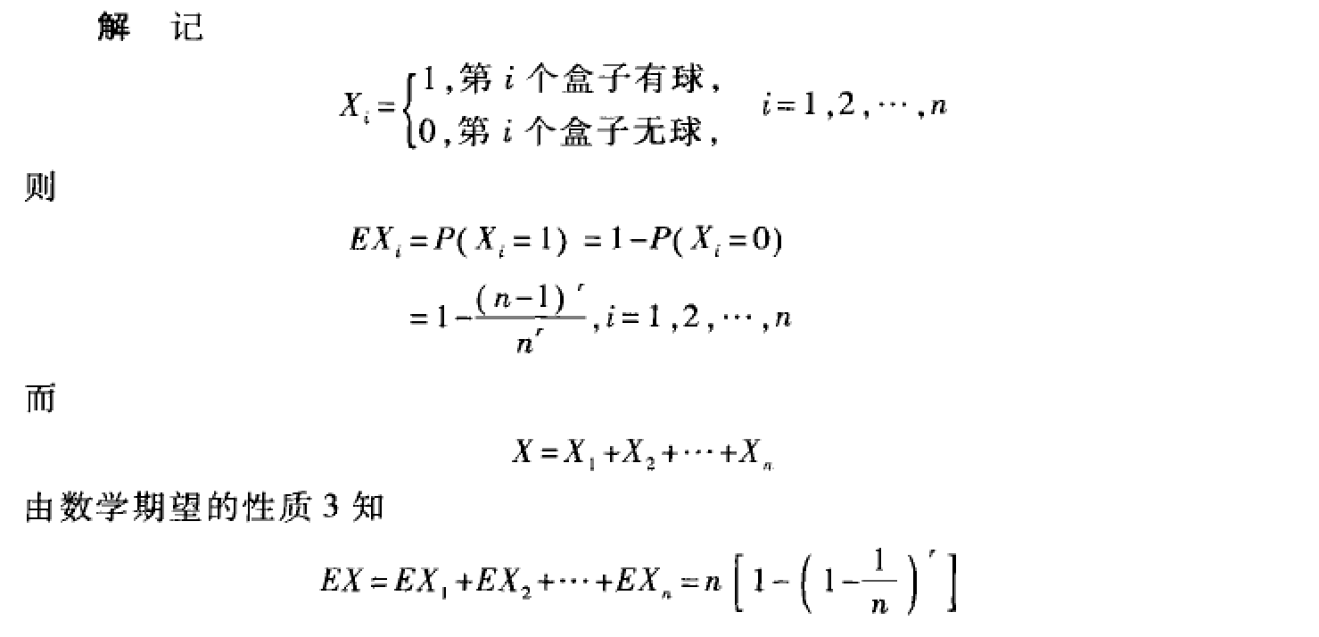
例7、把r个球等随机地放到n个盒子中（r<n），令X表示有球盒子的个数，求EX.

Slide 30
作业：p.155 2、3、4、17

